Slide 1
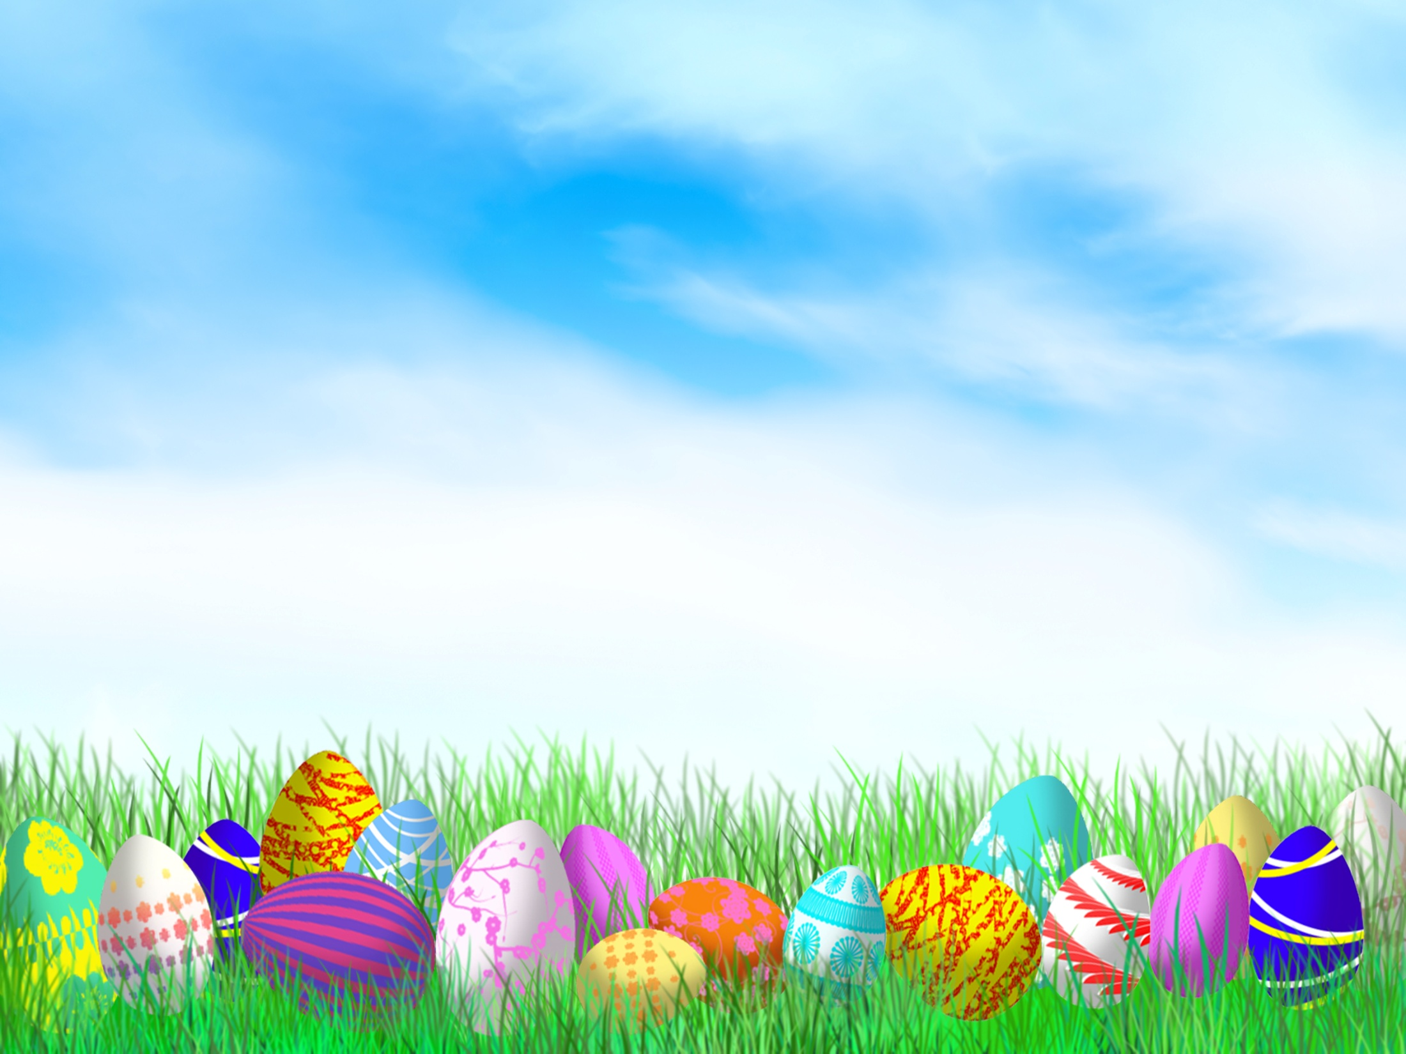
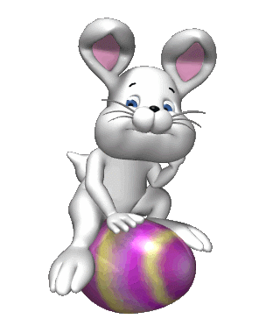
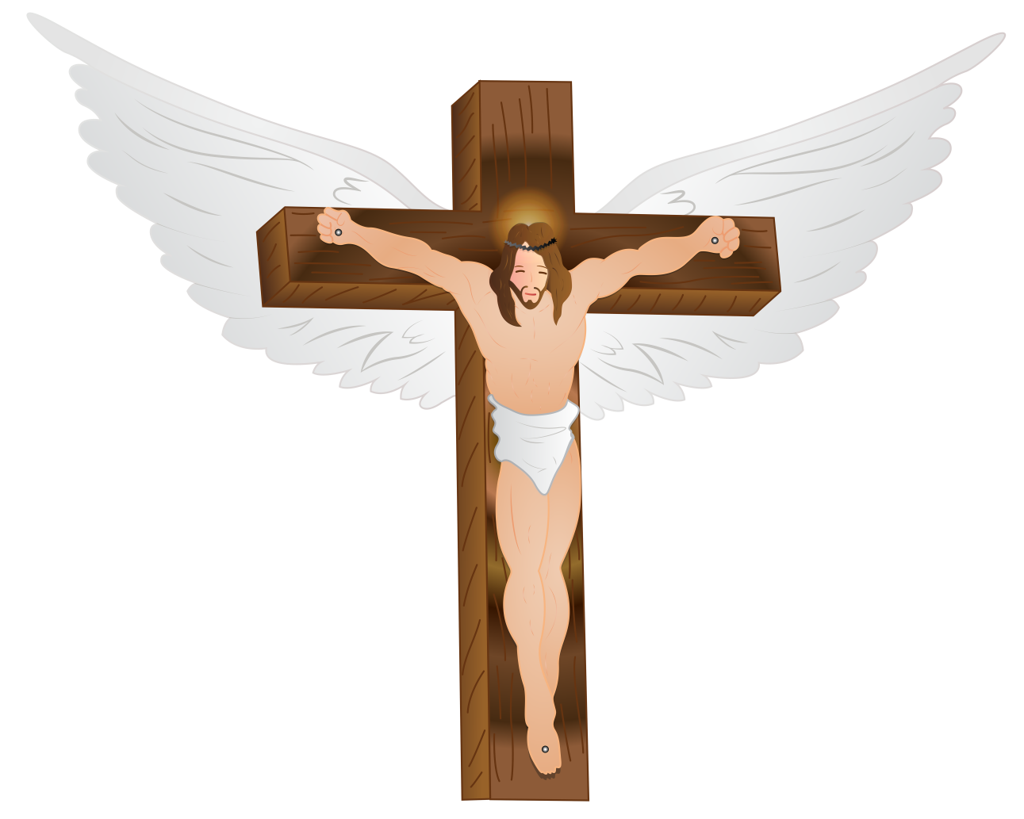
Привет, ребята! Я пасхальный заяц. Вы знаете, о каком празднике я вам сегодня расскажу?
Приближается праздник Светлого Христова Воскресения – Пасха. Это большое событие в жизни христиан и отмечается с огромным торжеством и радостью.
В христианском календаре самый главный
праздник – Пасха. Пасха – очень древний
праздник, но для христиан он приобрел особое
значение. Сын Божий Иисус был распят на кресте
за грехи людские.

Slide 2
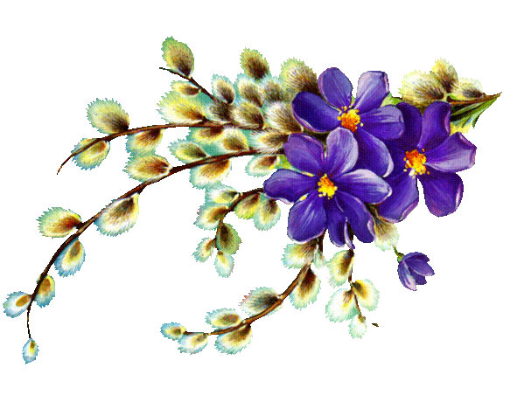
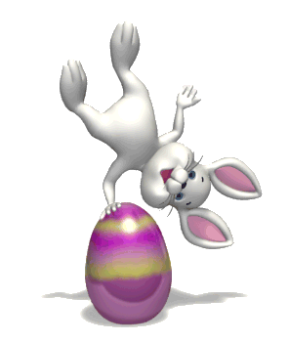
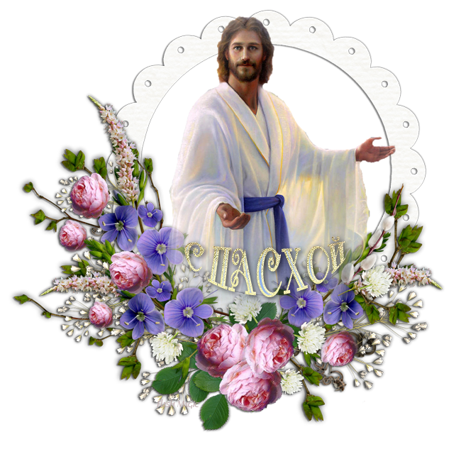
За неделю до Пасхи в воскресенье празднуется праздник, называемый Вербным воскресением.
Освященную в этот день вербу хранят в течение целого года.
Считается, что освященная верба приобретает чудодейственную силу,
способствующую изгнанию нечистых духов.
Но на третий день после смерти он воскрес!
Поэтому мы знаем, что наша душа бессмертна.
А случилось это именно на Пасху. С тех пор мы
каждый год празднуем Светлое Воскресенье!

Slide 3
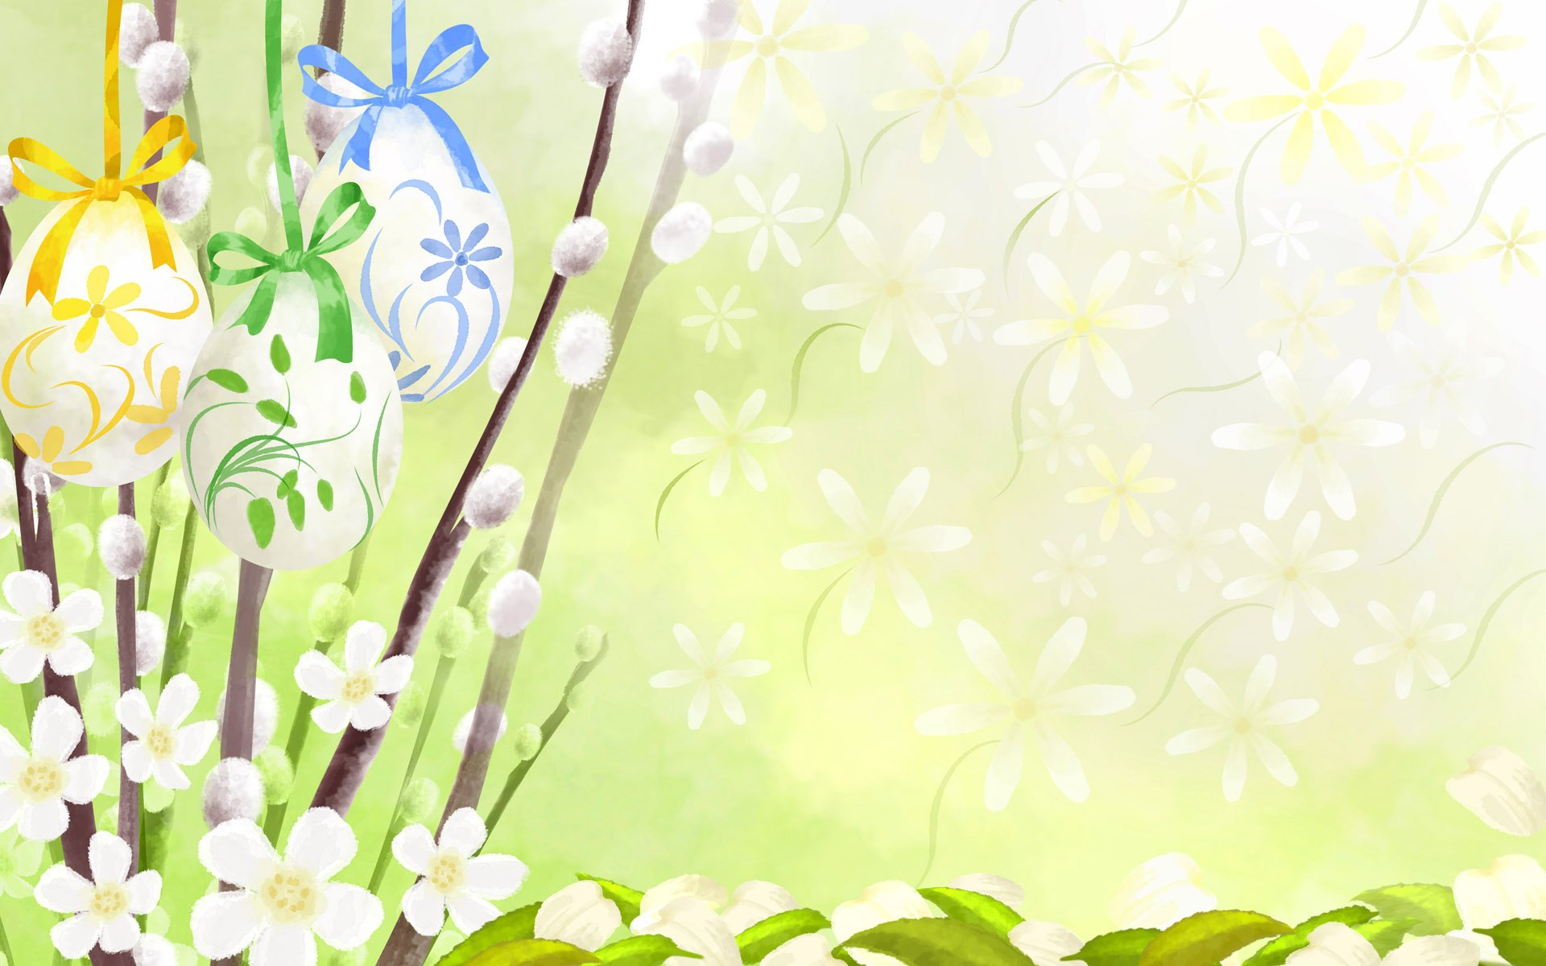
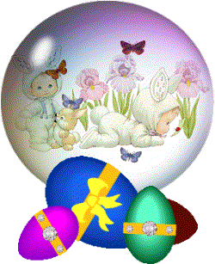
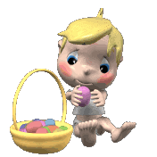
А теперь давайте немного отдохнем
Стол пасхальный накрываем
Веткой вербы украшаем (показ ладонями)
Из печи несем куличи
А от курочки – яички (пальцами рисуют по воздуху)
Дай нам, курочка, яичко простое
Мы его распишем – будет золотое
Яйцо – символ жизни, любви и надежды!
Нарядим яйца
в пасхальные одежды (руки на поясе, повороты туловища)
Своему дружку Егорке
Нарисую мотылька (машут руками как мотыльки)
Без отцовской пусть без порки
Будет жизнь его легка!
Ну, а я подруге Оле
Разрисую все фасолью
Будет ей жених богатый (показ бровей, веснушек)
Симпатичный, конопатый
А соседским близнецам нарисуем солнце
Пусть заглядывает чаще
Солнце к ним в оконце! (Круговые движения руками)

Slide 4
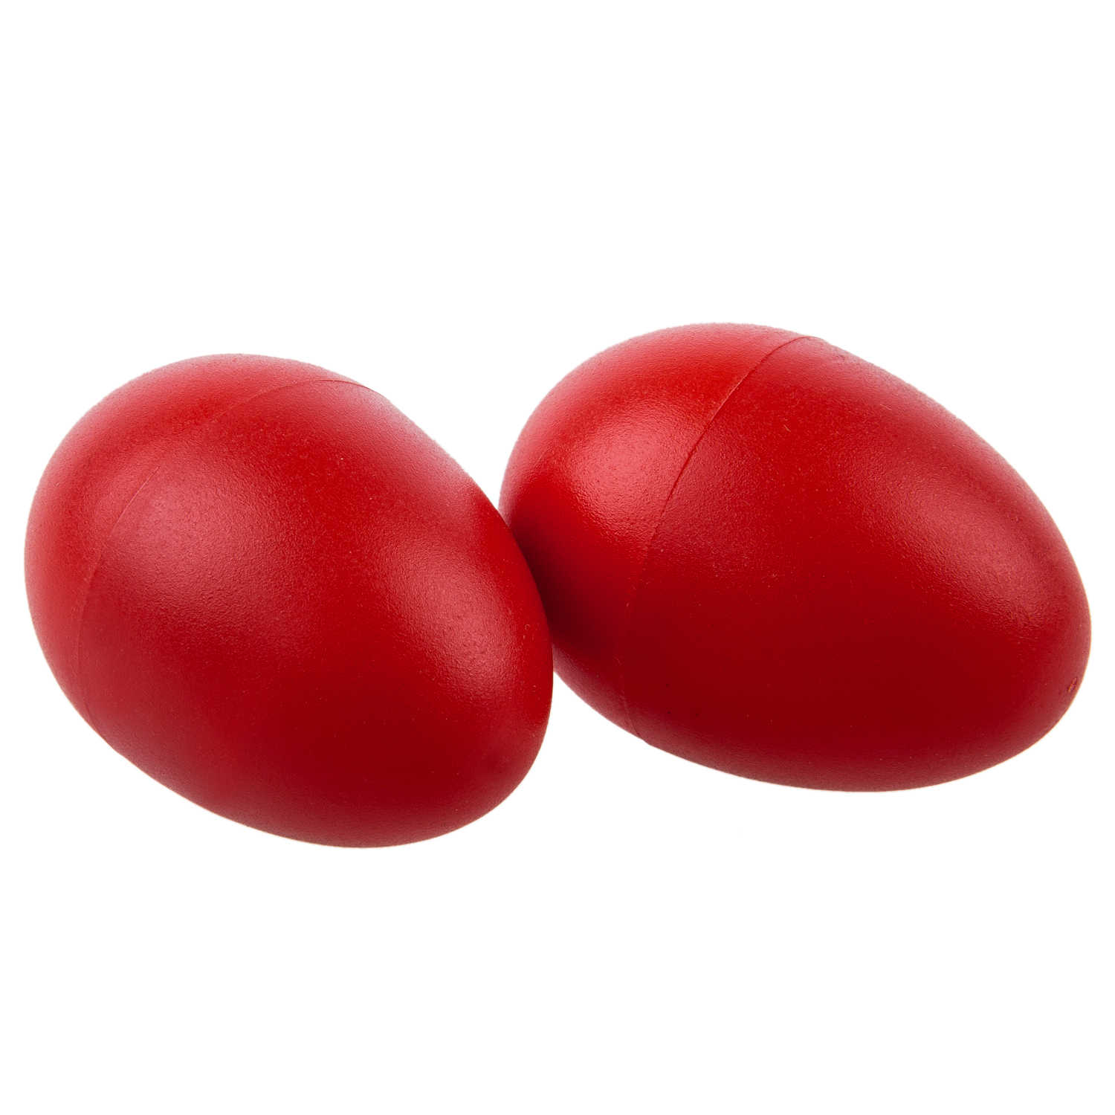
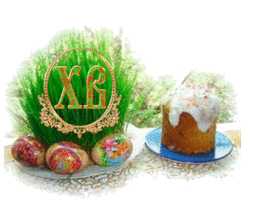
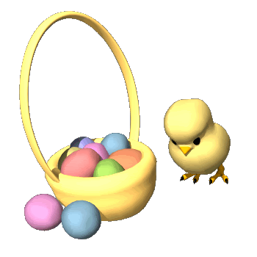
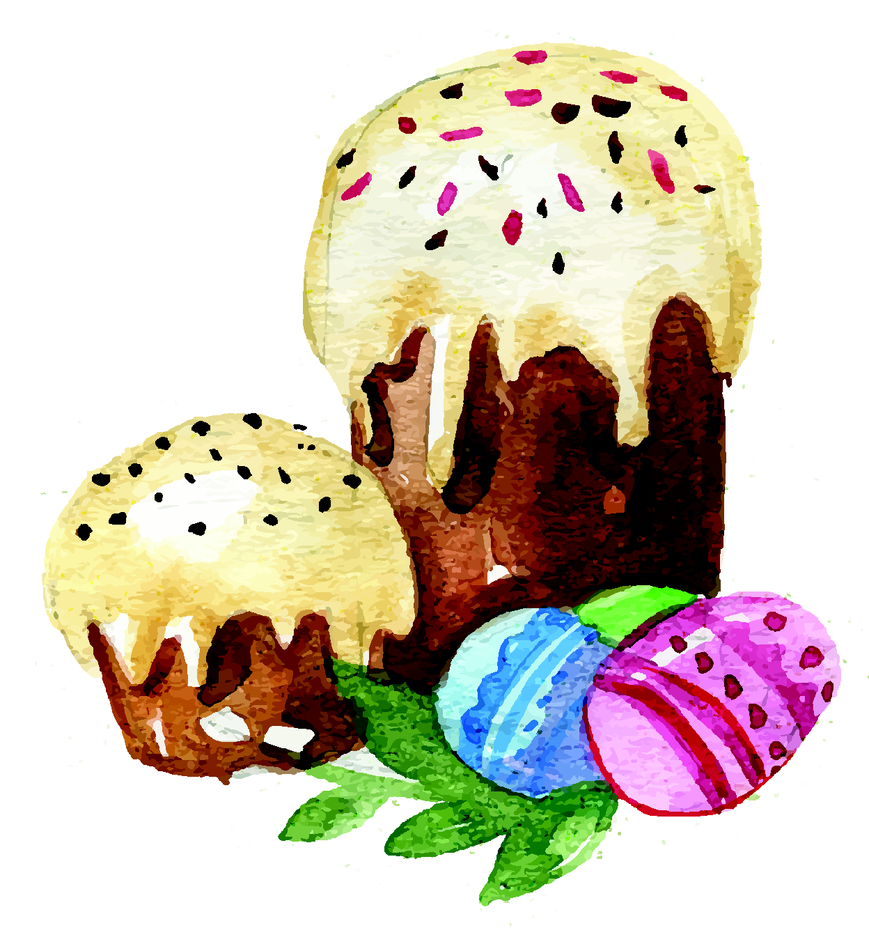
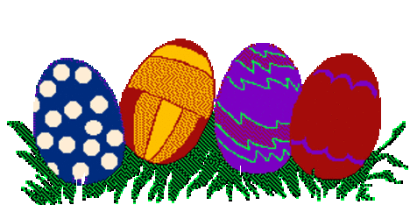
На Пасху готовят специальную обрядовую еду. Как вы думаете, что это за еда?
Главный символ праздника - красное яйцо.
Яйцо – это маленькое чудо, это символ жизни. Раньше считалось красное яйцо – символ солнца, нового дела, новой жизни.
Она включает в себя пасху из творога, куличи и крашеные яйца.
А почему именно красное яйцо является символом Пасхи?
Красный цвет – это цвет радости. И ещё это цвет крови, которой Христос освятил жизнь.

Slide 5

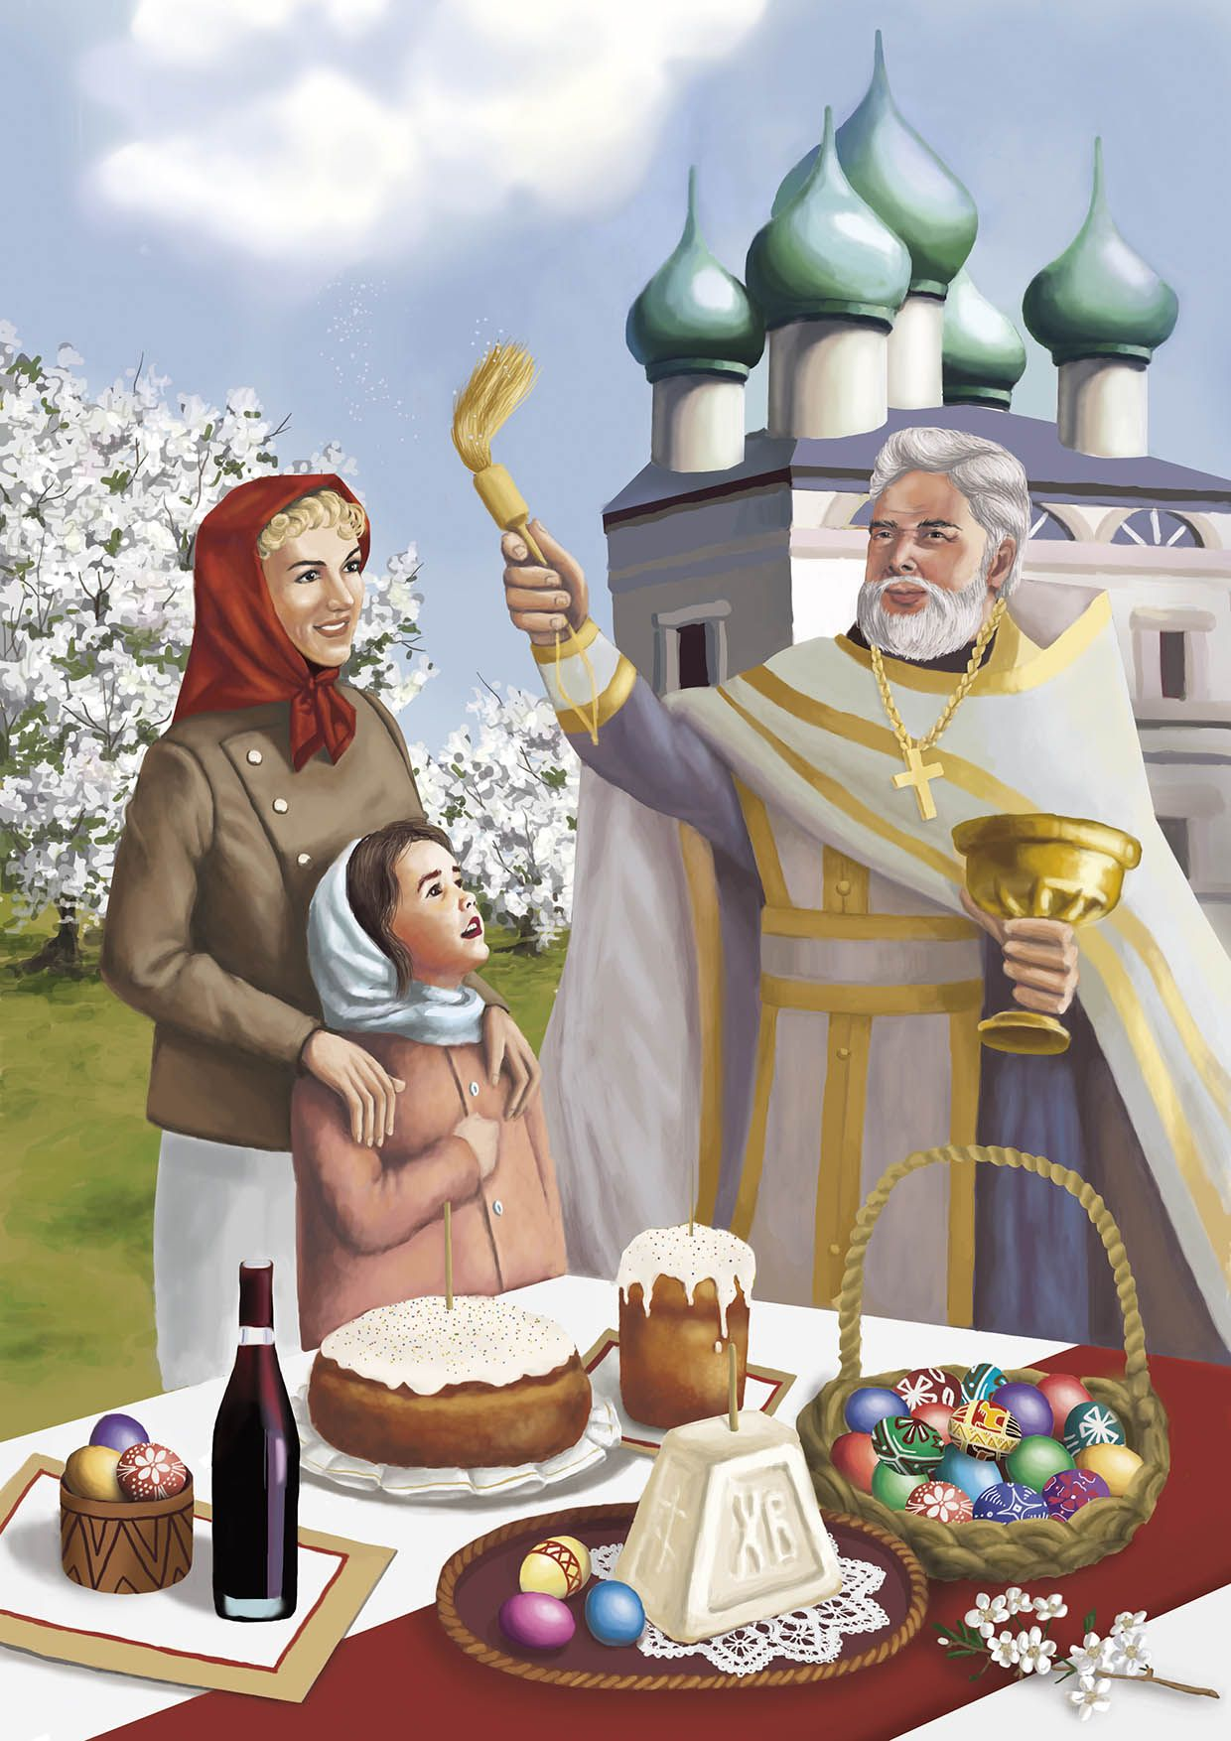
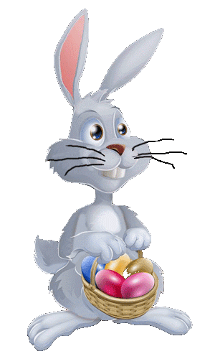
А вы знаете, куда утром в пасхальное воскресенье ходят ваши родители?
Седьмой день недели был назван
«Воскресеньем» именно поэтому, что Христов воскрес этот день. В пасхальное
воскресенье люди посещают церковь, где
батюшка освящает куличи, яйца.
В субботу на воскресенье наступала пасхальная ночь. Верующие люди шли в церковь, брали с собой для освещения куличи и яйца. Дома оставались только маленькие дети, да глубокие старики.

Slide 6
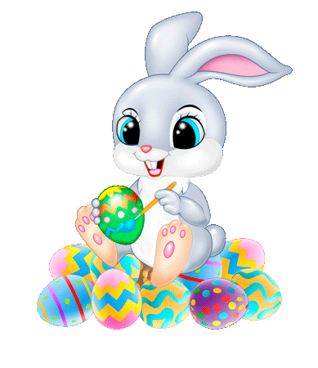
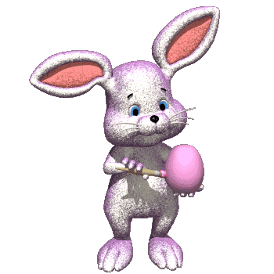

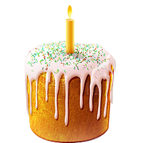
К Пасхе готовились, начиная с Великого или Чистого четверга. В этот день весь дом убирали до сверкающей чистоты, красили и расписывали яйца, готовили пасху, пекли куличи и мелкие мучные изделия в виде барашков, петушков, голубков;

Slide 7

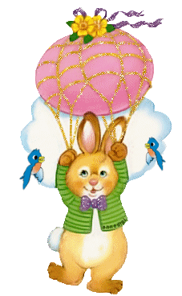
А теперь давайте немного разомнемся
Солнышко, солнышко, выйди скорее,
Будь к нам подобрее.
(стоят)
А то детки плачут,
(руки сложить на груди)
По камушкам скачут,
(прыгают, поворачиваясь на месте)
Они скачут за селом,
Руки, ноги колесом.
(берутся за руки и раскручивают круг, пока он не разорвется).
Дети садятся, а Солнышко остается в центре зала.
Солнышко:
Я солнце ясное! Я солнце красное!
Землю я обогреваю
С Пасхой всех поздравляю!
Счастья всем желаю
И яйцом пасхальным угощаю!
Вот оно какое: большое-пребольшое!

Slide 8
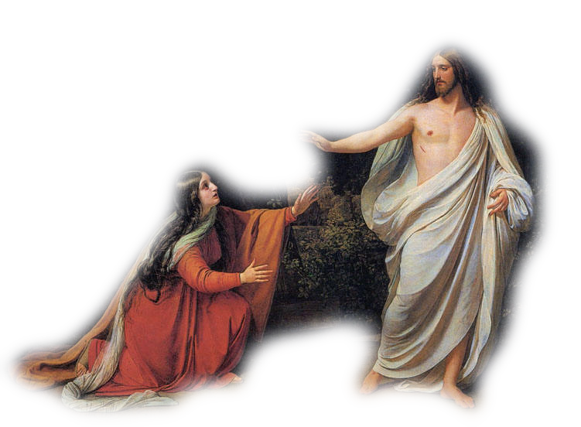
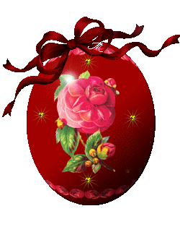
А традиция пошла вот откуда: на Пасху к римскому императору Тиберию пришла Мария Магдалина с благой вестью: « Христос воскрес!»- сообщила она и преподнесла в дар императору куриное яйцо. Император рассмеялся и сказал, что скорее яйцо станет красным, чем он поверит в это. И на глазах у изумленной публики белое яйцо в руках Марии Магдалины стало красным! Когда Тиберий это увидел, он был поражен и ответил: «Воистину воскрес!».
С тех самых пор возникла традиция красить яйца в красный цвет и приветствовать друг друга. Позже
яички на Пасху стали раскрашивать разными цветами и назвали их «крашенки».

Slide 9
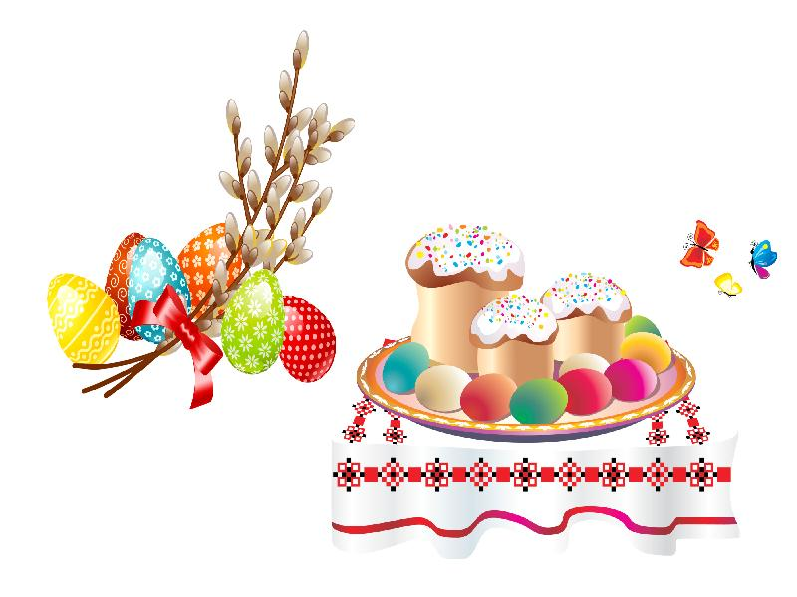

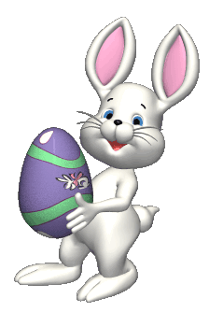
Лишь после церкви семья собирается за богатым
праздничным столом, угощаются пасхальными
куличами, а дети играют с
крашеными яичками.
Все поздравляют друг друга, целуют, говорят:
«Христос воскрес» и слышат в ответ: «Воистину
воскрес!».

Slide 10
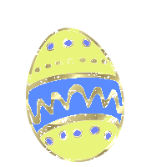
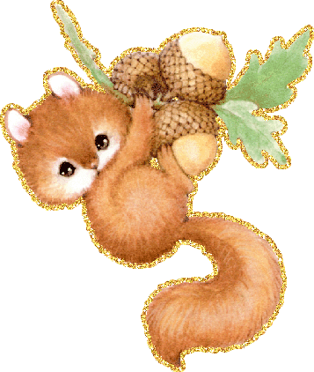
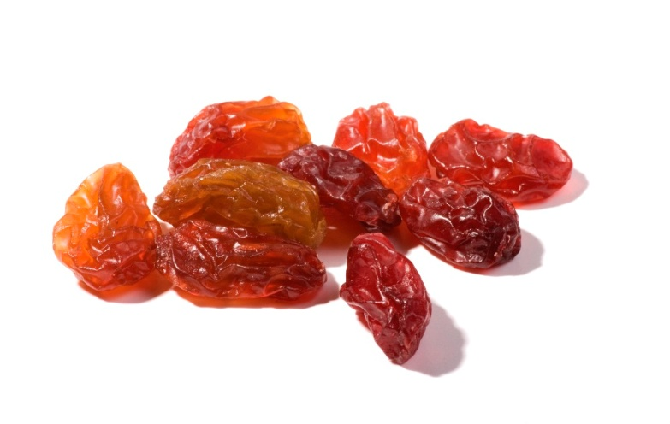
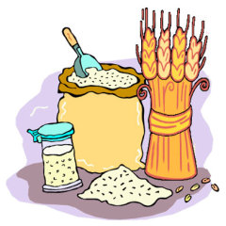
Крепкий круглый пузырек
Цветом бел внутри желток
Курочки его несут
Расскажите, как зовут
Он на веточке созрел
Фрукт красив и загорел
Любят белки грызть его
Прятать на зиму в дупло
Из меня пекут ватрушки
И оладья, и блины
В торты пироги и плюшки
Положить меня должны
Виноградину сушили
На солнышке положили
Она от зноя истомилась
А во что же превратилась

Slide 11
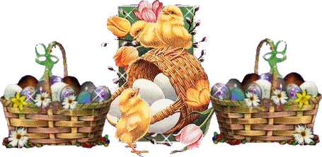
Давайте дадим нашим глазкам отдохнуть
Раз –налево, два – направо,
Три –наверх, четыре - вниз.
А теперь по кругу смотрим,
Чтобы лучше видеть мир.
Взгляд направим ближе, дальше,
Тренируя мышцу глаз.
Видеть скоро будем лучше,
Убедитесь вы сейчас!
А теперь нажмем немного
Точки возле своих глаз.
Сил дадим им много-много,
Чтоб усилить в тыщу раз!

Slide 12
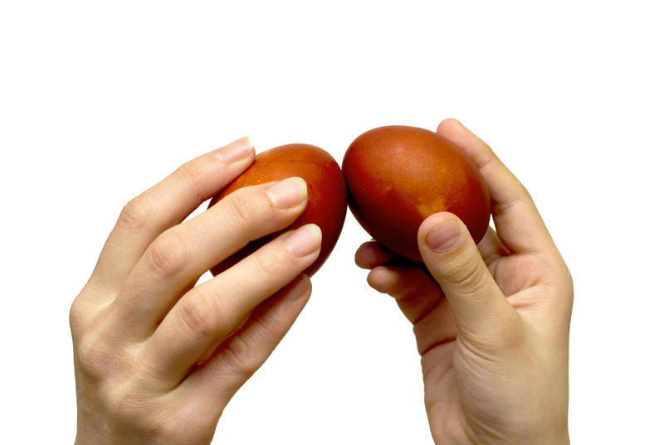
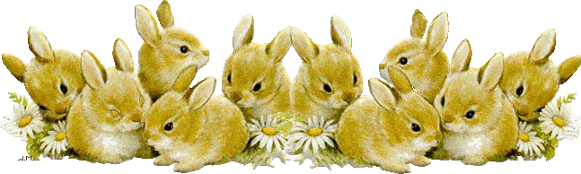

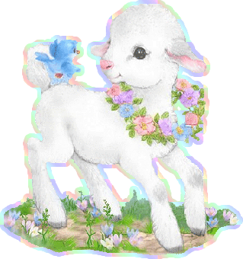
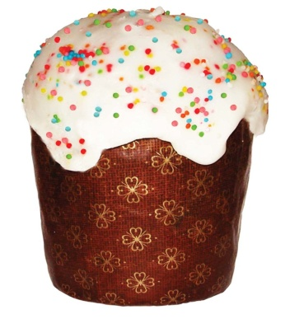
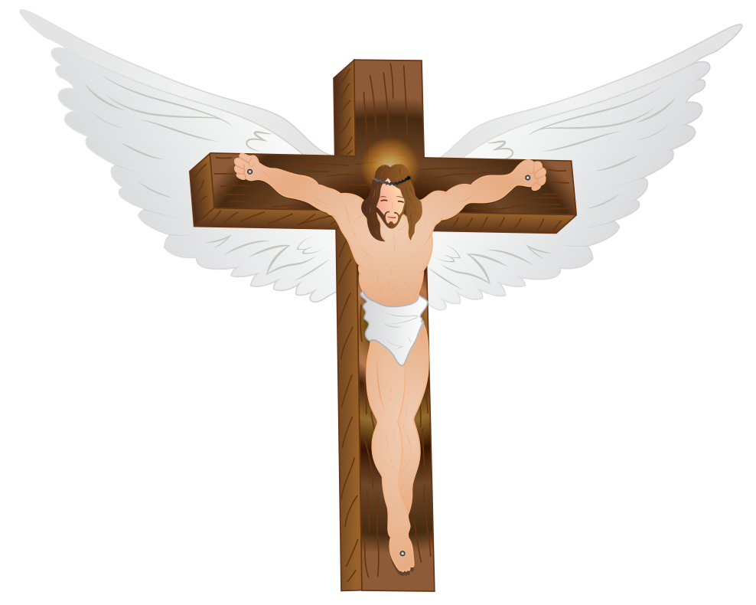
Попробуйте угадать эти пасхальные символы
ЖИЗНЬ - ее символизируют яйца , символ новой жизни,
За столом во время пасхального завтрака, обеда и ужина нужно "чокаться" крашеными яйцами друг с другом, смотря, чье яйцо потрескается первым. И так - до определения абсолютного победителя за столом.
кролик – символ плодовитости
ПАСХАЛЬНЫЙ КУЛИЧ
и, конечно же, КРЕСТ, ведь именно на нем
распяли Иисуса. Крест стал главным символом христианства.
Символом чистоты и невинности считается
ЯГНЕНОК.

Slide 13
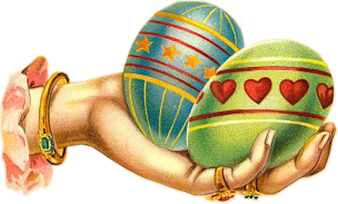
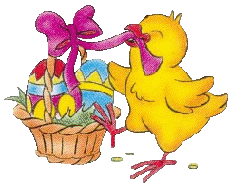
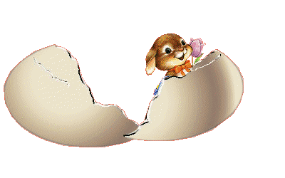
Самое главное, что вы должны запомнить, Пасха – день всеобщего равенства, любви и милосердия. Не обижайте младших, будьте внимательны и послушны старшим, щедры к бедным, добры к нашим четвероногим и крылатым друзьям.

